Slide 1
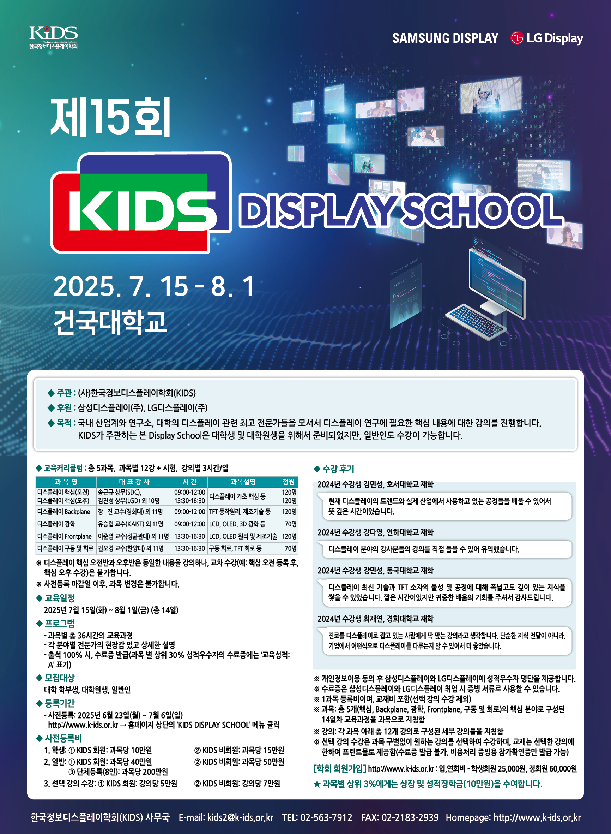

Slide 2

교육일정
2025.7.15(화) ~ 8.1(금)
건국대학교
모집대상
대학 학부생, 대학원생,
일반
사전등록
2025.6.23(월) 00:00
~ 2025.7.6(일) 23:59
www.k-ids.or.kr
프로그램
과목별 총36시간 교육과정
출석 100%시, 수료증 발급
사전등록비
학생-회원 과목당 10만원
학생-비회원 과목당 15만원
과목명 | 시간 | 과목설명 | 정원
핵심(오전, 오후) | 09:00-12:00/ 13:30-16:30 | 디스플레이 입문, 기초 | 오전120명,오후120명
Backplane | 09:00-12:00 | TFT 동작원리, 제조법 등 | 120명
광학 | 09:00-12:00 | LCD, OLED, 3D 광학 등 | 70명
Frontplane | 13:30-16:30 | LCD, OLED 제조 공정 등 | 120명
구동 및 회로 | 13:30-16:30 | 구동 회로, TFT 회로 등 | 70명
제15회
♦커리큘럼: 총 5과목, 강의별 3시간/일(총12강+시험)

Slide 3
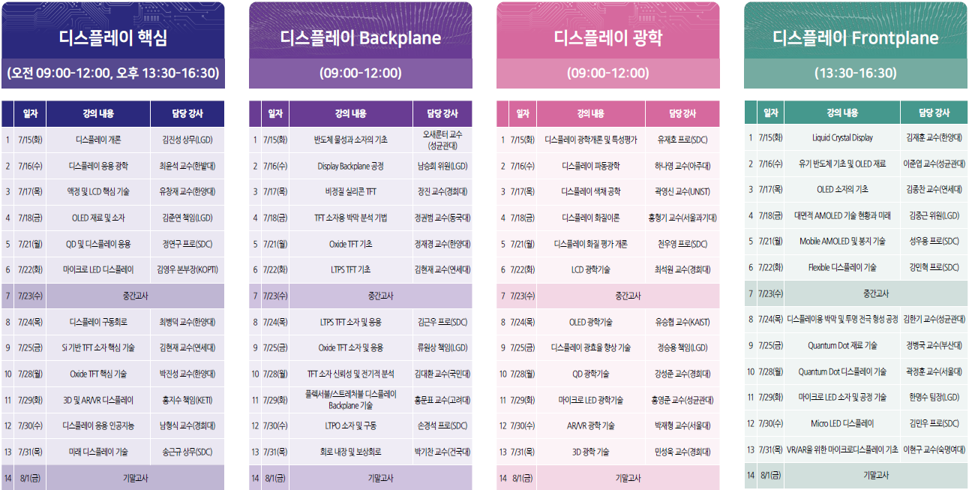
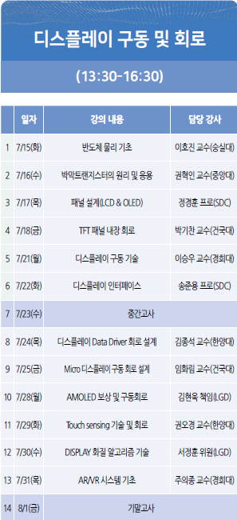
제15회

Slide 4
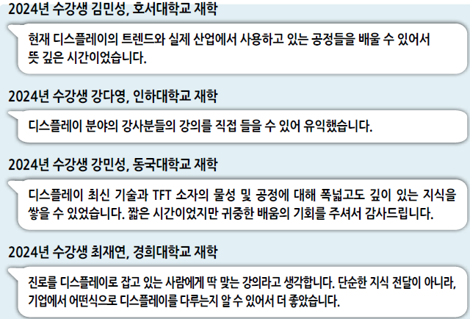
수강 후기
등록기간
2025.6.23(월)
~
2025.7.6(일)
www.k-ids.or.kr
제15회

